Slide 1
এই স্লাইডটি সম্মানিত শিক্ষকের জন্য তাই Slide টি Hide করে রাখা হয়েছে।
এই পাঠটি উপস্থাপনের জন্য স্লাইডের নিচে প্রয়োজনীয় নির্দেশনা দেয়া আছে। নির্দেশনাবলী ভালভাবে দেখে নিবেন এবং উপস্থাপনের পূর্বে পাঠটি পাঠ্যবইয়ের সাথে মিলিয়ে নিবেন। এ ক্ষেত্রে শিক্ষক নিজস্ব কৌশল প্রয়োগ করতে পারেন। প্রেজেন্টেশনটি F5 Key চেপে শুরু করতে পারেন। তাহলে Hide Slide Show করবে না।
Notes:
এই স্লাইডটি সম্মানিত শিক্ষকের জন্য তাই Slide টি Hide করে রাখা হয়েছে।

Slide 2

স্বাগতম
Notes:
পাঠ সংশ্লিষ্ট ছবি (মাখরাজ) দ্বারা শিক্ষার্থীদের স্বাগতম জানানো যেতে পারে।

Slide 3


মোঃ ইউনুছ আজাদ
সহকারী শিক্ষক,
নোয়াপাড়া মুসলিম উচ্চ বিদ্যালয়,
রাউজান, চট্টগ্রাম।
মোবাইল নম্বর – ০১৮১৬-৮৭০৬৬৬
E-mail: yunusazad86@gmail.com
পাঠ: 4
তৃতীয় অধ্যায় (কুরআন ও হাদিস শিক্ষা)
Notes:
শিক্ষক মহোদয়- নিজ বিদ্যালয়ের ক্ষেত্রে এই স্লাইডটি চাইলে Hide করেও রাখতে পারেন।

Slide 4

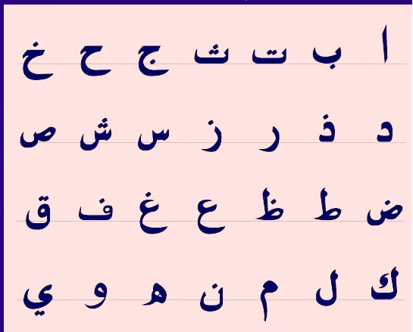
Notes:
পাঠ ঘোষনায় সহায়ক হিসেবে এই স্লাইড। আরবি হরফগুলো দেখিয়ে শিক্ষার্থীদের প্রশ্ন করা যেতে পারে। আরবি হরফগুলো কীভাবে উচ্চারণ করা হয়? আলিফ কীভাবে ? কোথা হতে উচ্চারিত হয়? ইত্যাদি---

Slide 5

Notes:
এ ছবিটিও দেখিয়ে পাঠ ঘোষণা করতে পারেন। এক্ষেত্রে পাঠ ঘোষণা করে শিক্ষক মহোদয় তা বোর্ডে লিখে দিবেন।

Slide 6

শিখনফল
এ পাঠ শেষে শিক্ষার্থীরা-
মাখরাজ শব্দের অর্থ বলতে পারবে।
মাখরাজ এর পরিচয় বলতে পারবে।
মাখরাজ কয়টি ও মুখের কয়টি স্থানে অবস্থিত তা ব্যাখ্যা করতে পারবে।
২৯টি আরবি হরফের ১৭টি মাখরাজ চিহ্নিত করে তা বিশ্লেষণ করতে পারবে।
Notes:
শিক্ষক মহোদয় চাইলে- শিখনফল শিক্ষার্থীদের দেখাতেও পারেন আবার নাও দেখাতে পারেন।

Slide 7
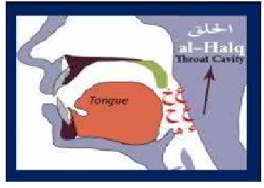
মাখরাজ অর্থ-
বের হওয়ার স্থান
উচ্চারণের স্থান
Notes:
মাখরাজ শব্দের অর্থ কী? এভাবে প্রশ্ন করে ঐ স্থানগুলোও দেখিয়ে দিতে পারেন।

Slide 8
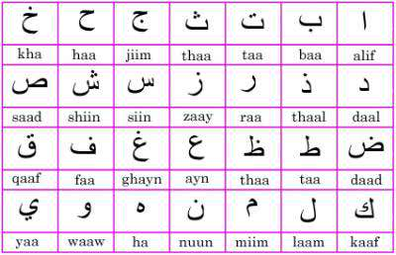
আরবি হরফ মোট ২৯টি।
Notes:
আরবি 29 টি হরফ উচ্চারণ করে দিতে পারেন।

Slide 9
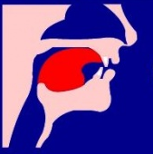

মাখরাজ ১৭টি
এগুলো মুখের ১৭টি স্থান থেকে উচ্চারিত হয়।
এ ১৭টি স্থানকে মাখরাজ বলা হয়।
Notes:
এই হরফগুলো মুখের কোন কোন জায়গা থেকে উচ্চারিত হচ্ছে তা একটু বুঝিয়ে দিয়ে এর মোট 17 টি স্থান যা মাখরাজ নামে পরিচিত এ কথা বুঝিয়ে দেওয়া যেতে পারে।

Slide 10
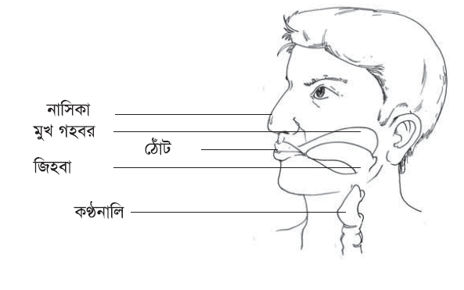
এবার চিত্রটি লক্ষ্য কর-
Notes:
17 টি মাখরাজ মুখের কয় স্থানে অবস্থিত তা এই চিত্রের মাধ্যমে বুঝানো যেতে পারে।

Slide 11
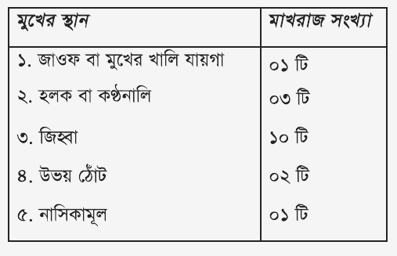
১৭টি মাখরাজ মুখের ৫টি স্থানে অবস্থিত
Notes:
17 টি মাখরাজ মুখের পাঁচ স্থানে অবস্থিত তা এই ছকের মাধ্যমেও বুঝানো যেতে পারে।

Slide 12

একক কাজ
আরবি ২৯টি বর্ণ লিখে দেখাও।
Notes:
ا ب ت ث ج ح خ د ذ ر ز س ش ص ض ط ظ ع غ ف ق ك ل م ن و ه ء ي

Slide 13
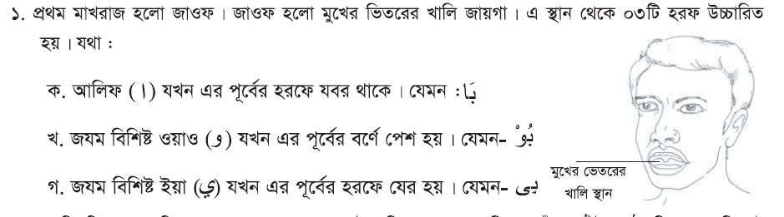
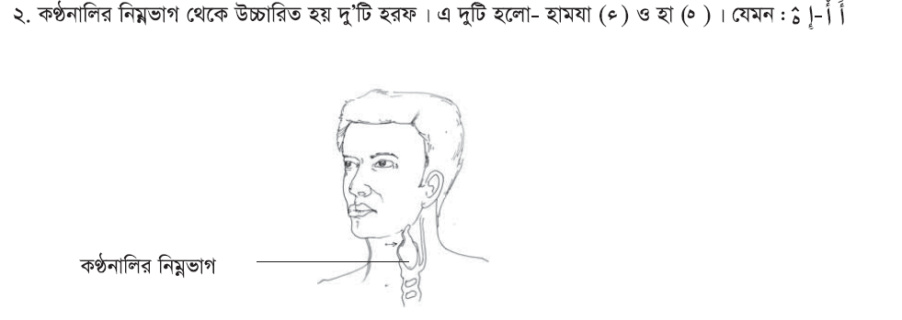
1নং মাখরাজ
২নং মাখরাজ
Notes:
ধাপে ধাপে মাখরাজগুলো উদাহরণ দিয়ে বুঝিয়ে দিতে পারেন।

Slide 14
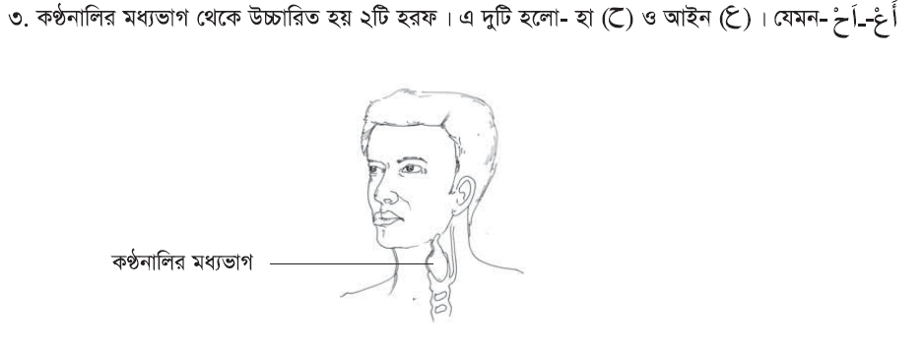
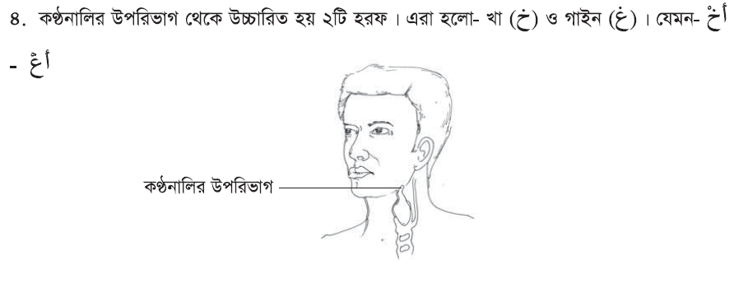
৩নং মাখরাজ
৪নং মাখরাজ
Notes:
ধাপে ধাপে মাখরাজগুলো উদাহরণ দিয়ে বুঝিয়ে দিতে পারেন।

Slide 15
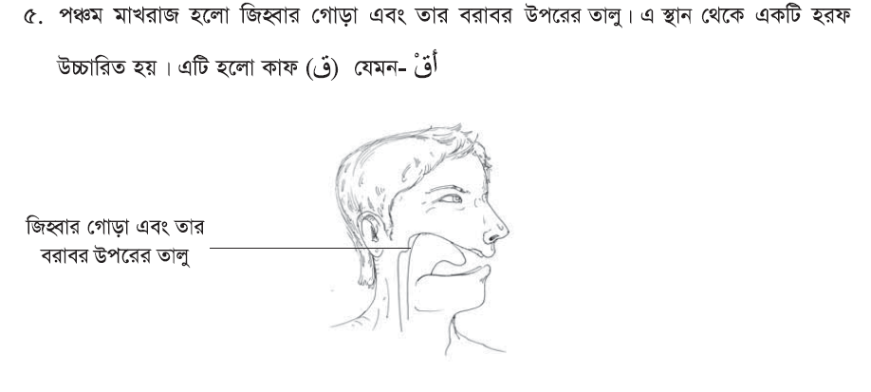
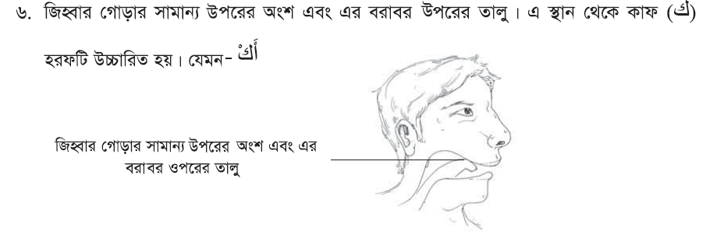
৫নং মাখরাজ
৬নং মাখরাজ
Notes:
ধাপে ধাপে মাখরাজগুলো উদাহরণ দিয়ে বুঝিয়ে দিতে পারেন।

Slide 16
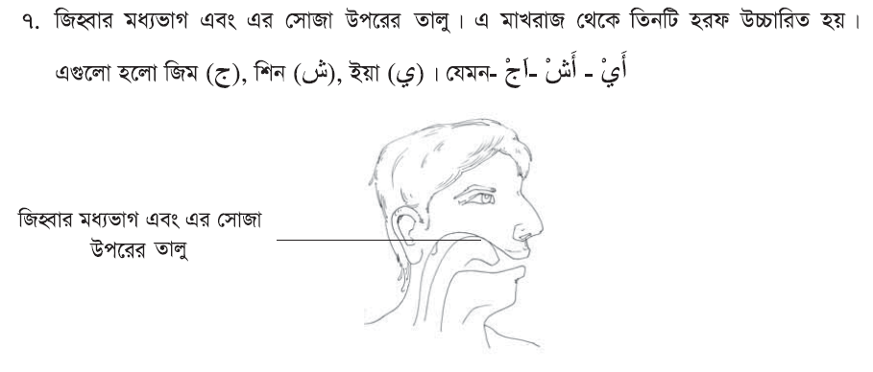
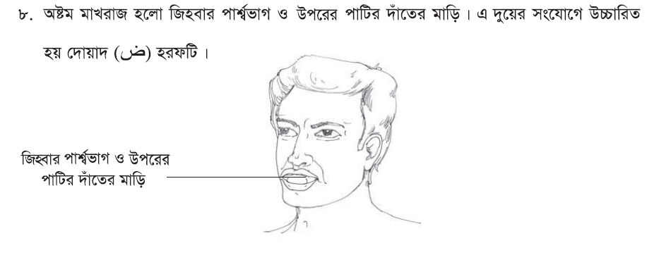
৭নং মাখরাজ
৮নং মাখরাজ
Notes:
ধাপে ধাপে মাখরাজগুলো উদাহরণ দিয়ে বুঝিয়ে দিতে পারেন।

Slide 17
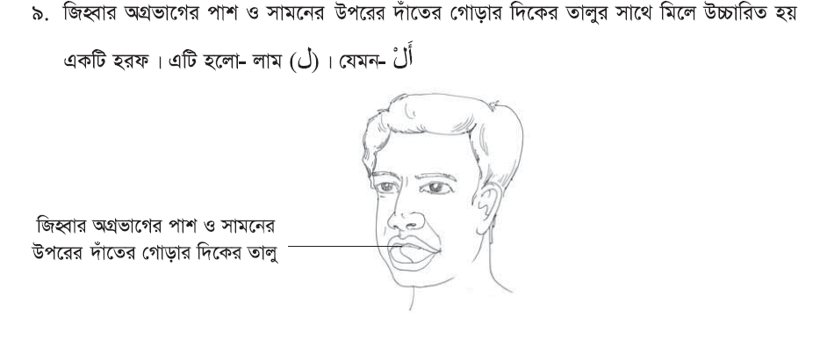
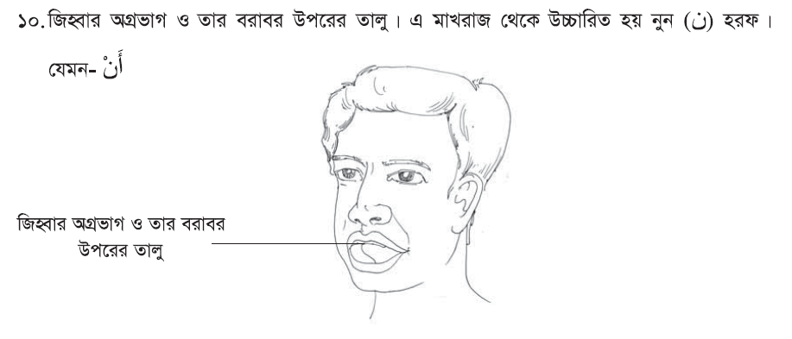
৯নং মাখরাজ
১০নং মাখরাজ
Notes:
ধাপে ধাপে মাখরাজগুলো উদাহরণ দিয়ে বুঝিয়ে দিতে পারেন।

Slide 18
জোড়ায় কাজ
কন্ঠনালী থেকে যেসব হরফ উচ্চারিত হয় তা লিখ।
Notes:
ء ه ع ح غ خ

Slide 19
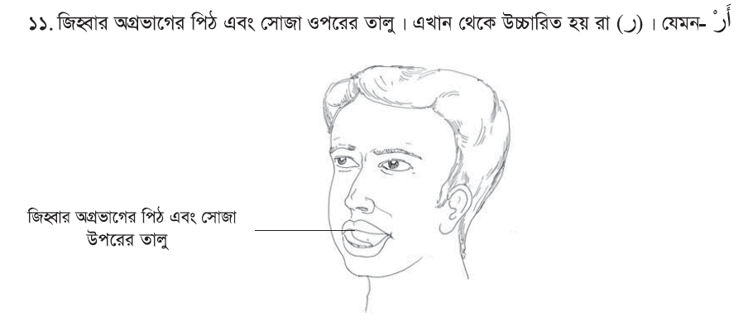
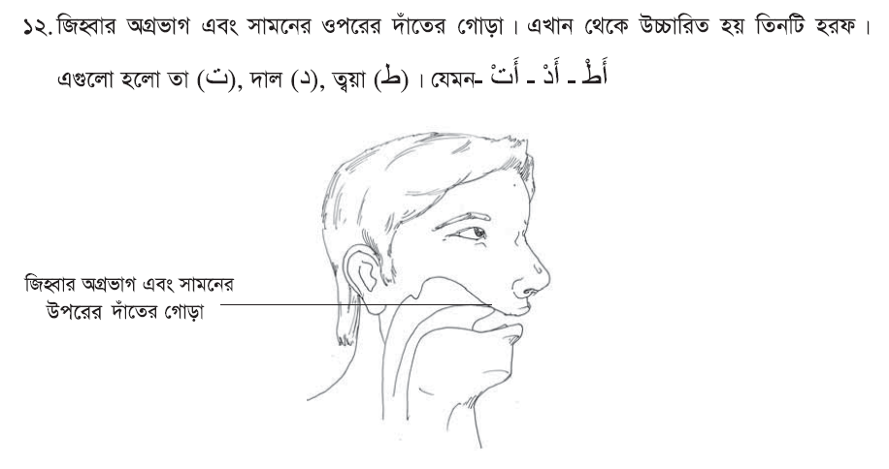
১১নং মাখরাজ
১২নং মাখরাজ
Notes:
ধাপে ধাপে মাখরাজগুলো উদাহরণ দিয়ে বুঝিয়ে দিতে পারেন।

Slide 20
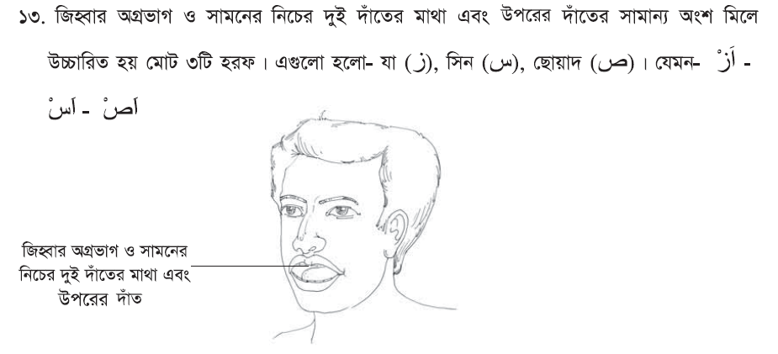
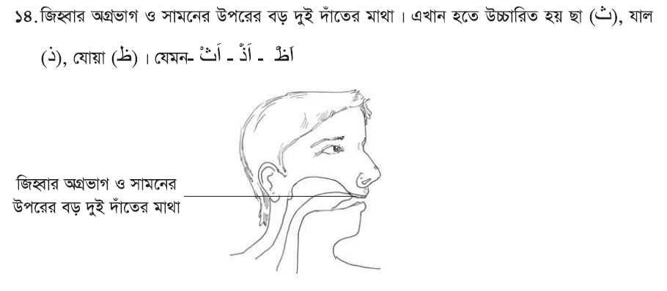
১৩নং মাখরাজ
১৪নং মাখরাজ
Notes:
ধাপে ধাপে মাখরাজগুলো উদাহরণ দিয়ে বুঝিয়ে দিতে পারেন।

Slide 21
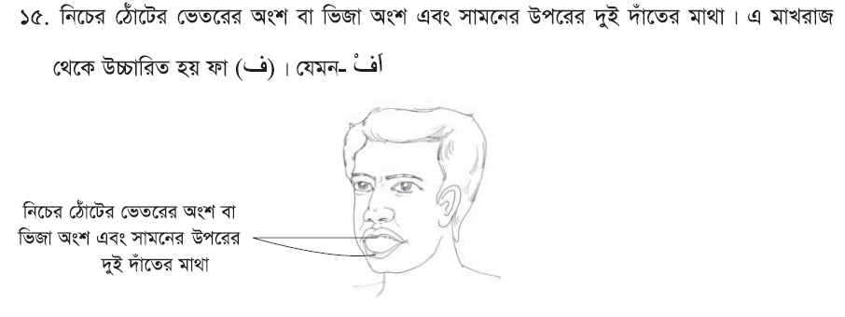
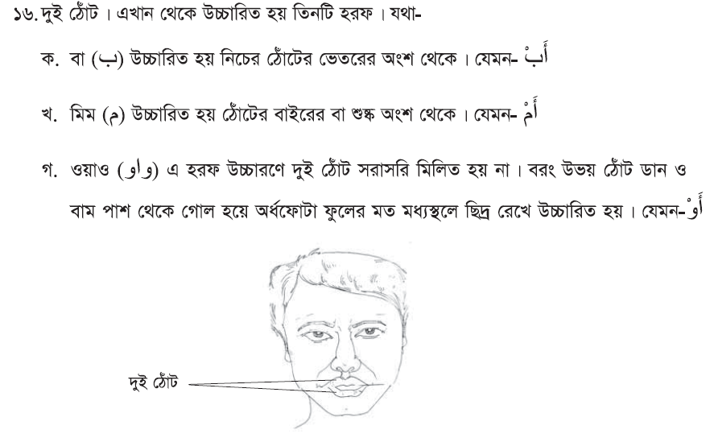
১৫নং মাখরাজ
১৬নং মাখরাজ
Notes:
ধাপে ধাপে মাখরাজগুলো উদাহরণ দিয়ে বুঝিয়ে দিতে পারেন।

Slide 22
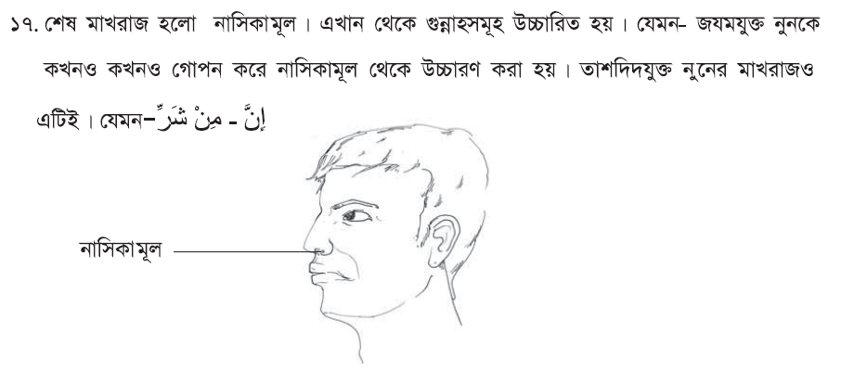
১৭নং মাখরাজ
Notes:
ধাপে ধাপে মাখরাজগুলো উদাহরণ দিয়ে বুঝিয়ে দিতে পারেন।

Slide 23
দলীয় কাজ
শুদ্ধভাবে কুরআন তিলাওয়াতে মাখরাজ কেন গুরুত্বপূর্ণ?
Notes:
তাজবিদ অনুযায়ী কুরআন পড়া ওয়াজিব বা আবশ্যক। এক্ষেত্রে মাখরাজ অত্যন্ত গুরুত্বপুর্ণ। মাখরাজ শুদ্ধ না হলে কুরআনের অর্থ বিকৃত হতে পারে। এ বিষয়ে অনেক সাবধান থাকতে হবে। তাছাড়া তারতীল অনুযায়ী কুরআন তিলাওয়াতের আল্লাহর নির্দেশ রয়েছে। শুদ্ধভাবে কুরআন তিলাওয়াতের মাহাত্ম্য অনেক।

Slide 24

উত্তর বলি
মাখরাজ শব্দের অর্থ কী?
মাখরাজ কাকে বলে?
মাখরাজ মোট কতটি?
১নং মাখরাজ কী? এ স্থান থেকে কয়টি হরফ উচ্চারিত হয় ও কী কী?
১৭নং মাখরাজ কী? এখান থেকে কী উচ্চারিত হয়?
Notes:
1. বের হওয়ার স্থান, উচ্চারণের স্থান।2. আরবি হরফসমূহ মুখের যে স্থান থেকে উচ্চারিত হয় সে স্থানকে মাখরাজ বলা হয়। 3. সতেরটি। 4. জাওফ, 3টি হরফ উচ্চারিত হয়, ا و ي। 5. নাসিকামূল, গুন্নাহসমূহ উচ্চারিত হয়।

Slide 25
বাড়ির কাজ
বিশুদ্ধভাবে কুরআন তিলাওয়াতে মাখরাজ শিক্ষার গুরুত্ব ব্যাখ্যা কর।
Notes:
তাজবিদ অনুযায়ী কুরআন পড়া ওয়াজিব বা আবশ্যক। এক্ষেত্রে মাখরাজ অত্যন্ত গুরুত্বপুর্ণ। মাখরাজ শুদ্ধ না হলে কুরআনের অর্থ বিকৃত হতে পারে। এ বিষয়ে অনেক সাবধান থাকতে হবে। তাছাড়া তারতীল অনুযায়ী কুরআন তিলাওয়াতের আল্লাহর নির্দেশ রয়েছে। শুদ্ধভাবে কুরআন তিলাওয়াতের মাহাত্ম্য অনেক।

Slide 26
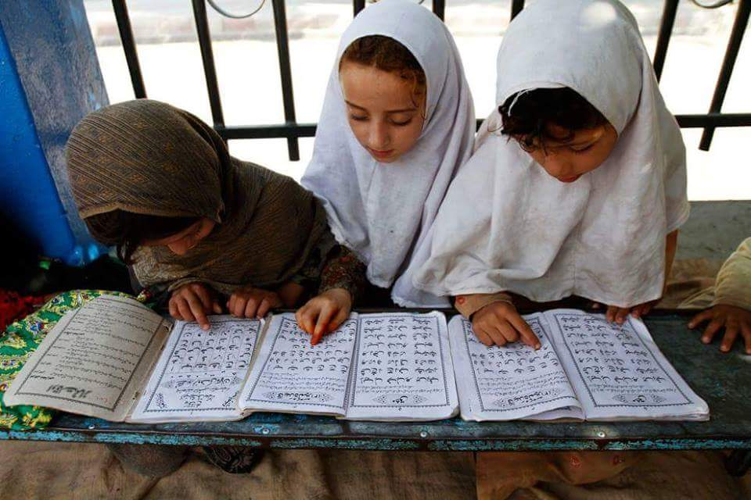
আল্লাহ হাফেজ
Notes:
সবাইকে ধন্যবাদ জানিয়ে শিক্ষক মহোদয় পাঠ শেষ করতে পারেন।

Slide 27
কৃতজ্ঞতা স্বীকার
শিক্ষা মন্ত্রণালয়, মাউশি, এনসিটিবি ও এটুআই-এর সংশ্লিষ্ট কর্মকর্তাবৃন্দ
এবং কন্টেন্ট সম্পাদক হিসেবে যাঁদের নির্দেশনা, পরামর্শ ও তত্ত্বাবধানে এই মডেল কন্টেন্ট সমৃদ্ধ হয়েছে তারা হলেন-
জনাব মোঃ গোলাম জাওহার,
সহকারী অধ্যাপক, ইসলামি আদর্শ, সরকারি টিটি কলেজ, ফরিদপুর।
জনাব মোঃ সাখাওয়াৎ হোসেন,
সহকারী অধ্যাপক, ইসলামি আদর্শ, সরকারি টিটি কলেজ, সিলেট।

